Slide 1

如何寫好
一篇作文

Slide 2

題目也可以
很有趣
01

Slide 3
情緒
快樂 | 放鬆 | 安心 | 滿意 | 欣賞
興奮 | 舒服 | 期待 | 欣慰 | 著迷
驚喜 | 平靜 | 解脫 | 甜蜜 | 陶醉
痛快 | 滿足 | 充實 | 感動 | 仰慕
狂喜 | 幸福 | 自豪 | 感激 | 敬愛
失望 | 不安 | 煩悶 | 無聊 | 矛盾
疲憊 | 緊張 | 挫折 | 尷尬 | 羨慕
委屈 | 擔心 | 嫉妒 | 驚訝 | 後悔
難過 | 害怕 | 生氣 | 討厭 | 丟臉
孤單 | 驚慌 | 憤怒 | 愧疚 | 懷疑
悲傷 | 恐懼 | 抓狂 | 震驚 | 無奈
圈一個在過程中，你會有的情緒。

Slide 4
用「情緒+事件」的方式，
幫自己訂一個題目。

Slide 5
幸福的戶外教學
放鬆的一天
出去玩真快樂

Slide 6
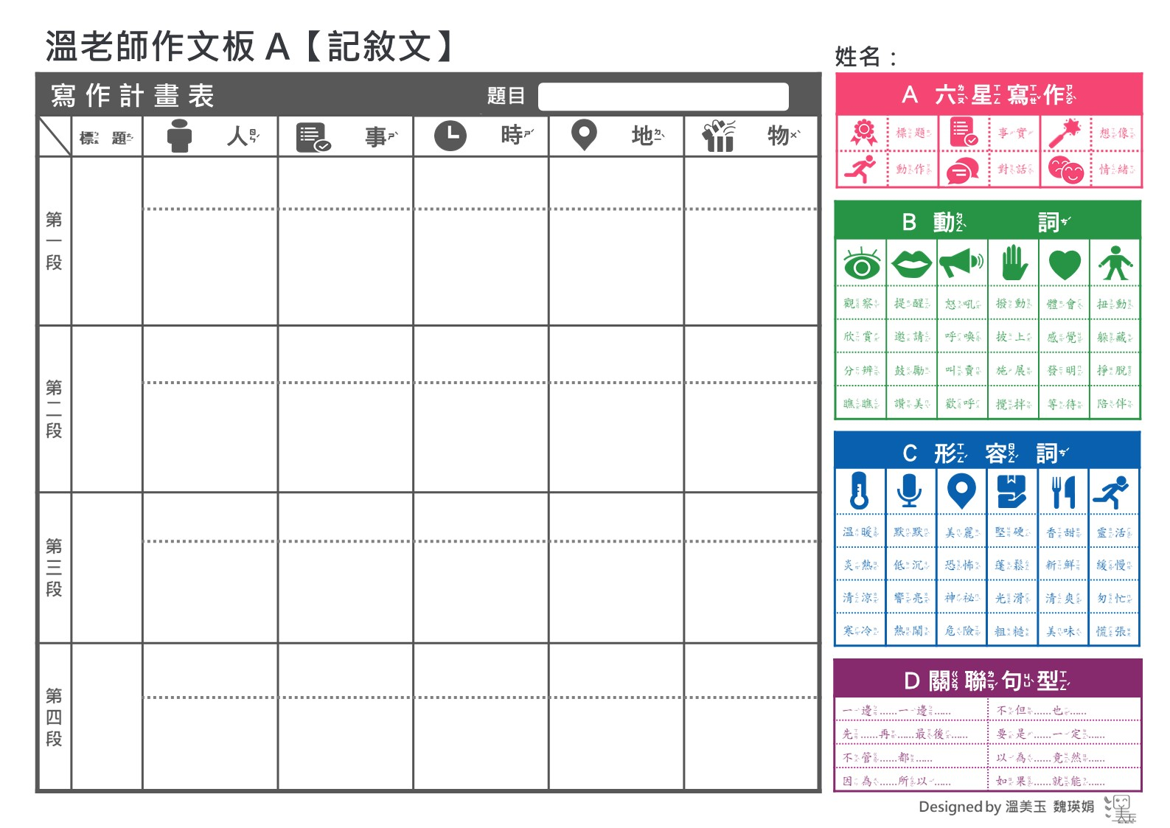
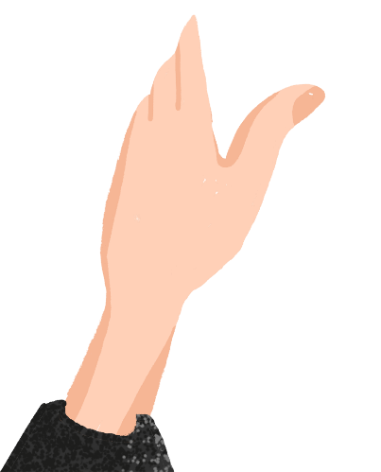

翻開作文板 A

Slide 7
在這裡寫上題目!

Slide 8
想好你要寫什麼？
02

Slide 9
原 因
在這裡寫上你準備去戶外教學前的事

Slide 10





 |  | 題目：
 | 標 題
第 一 段 |  |  |  |  |  | 寒冷 |  | 美麗
 |  | 我和 全班同學 |  | 戶外教學 |  | 十二月四號星期五 |  | 童年渡假村 |  | 背包、水壺、衛生紙
寫 作 計 畫 表
題目
快樂的泡泡時光
人
事
時
地
物
原 因

Slide 11
 |  | 題目：
 | 標 題
第 一 段
 |  | 我和 全班同學 |  | 戶外教學 |  | 星期五 |  | 童年渡假村 |  | 背包、水壺、衛生紙
你可以按照順序寫
我和全班同學這個星期五要一起到童年渡假村玩樂一整天。我們準備了背包、水壺和衛生紙，準備集合上遊覽車。

Slide 12
 |  | 題目：
 | 標 題
第 一 段
 |  | 我和 全班同學 |  | 戶外教學 |  | 星期五 |  | 童年渡假村 |  | 背包、水壺、衛生紙
也可以調換順序寫
這個星期五，我和全班同學要一起到童年渡假村戶外教學。我們準備了背包、水壺和衛生紙，準備集合上遊覽車。

Slide 13
拿出你的空白板!
把第一段寫在空白板上。

Slide 14
03
文章變身術

Slide 15
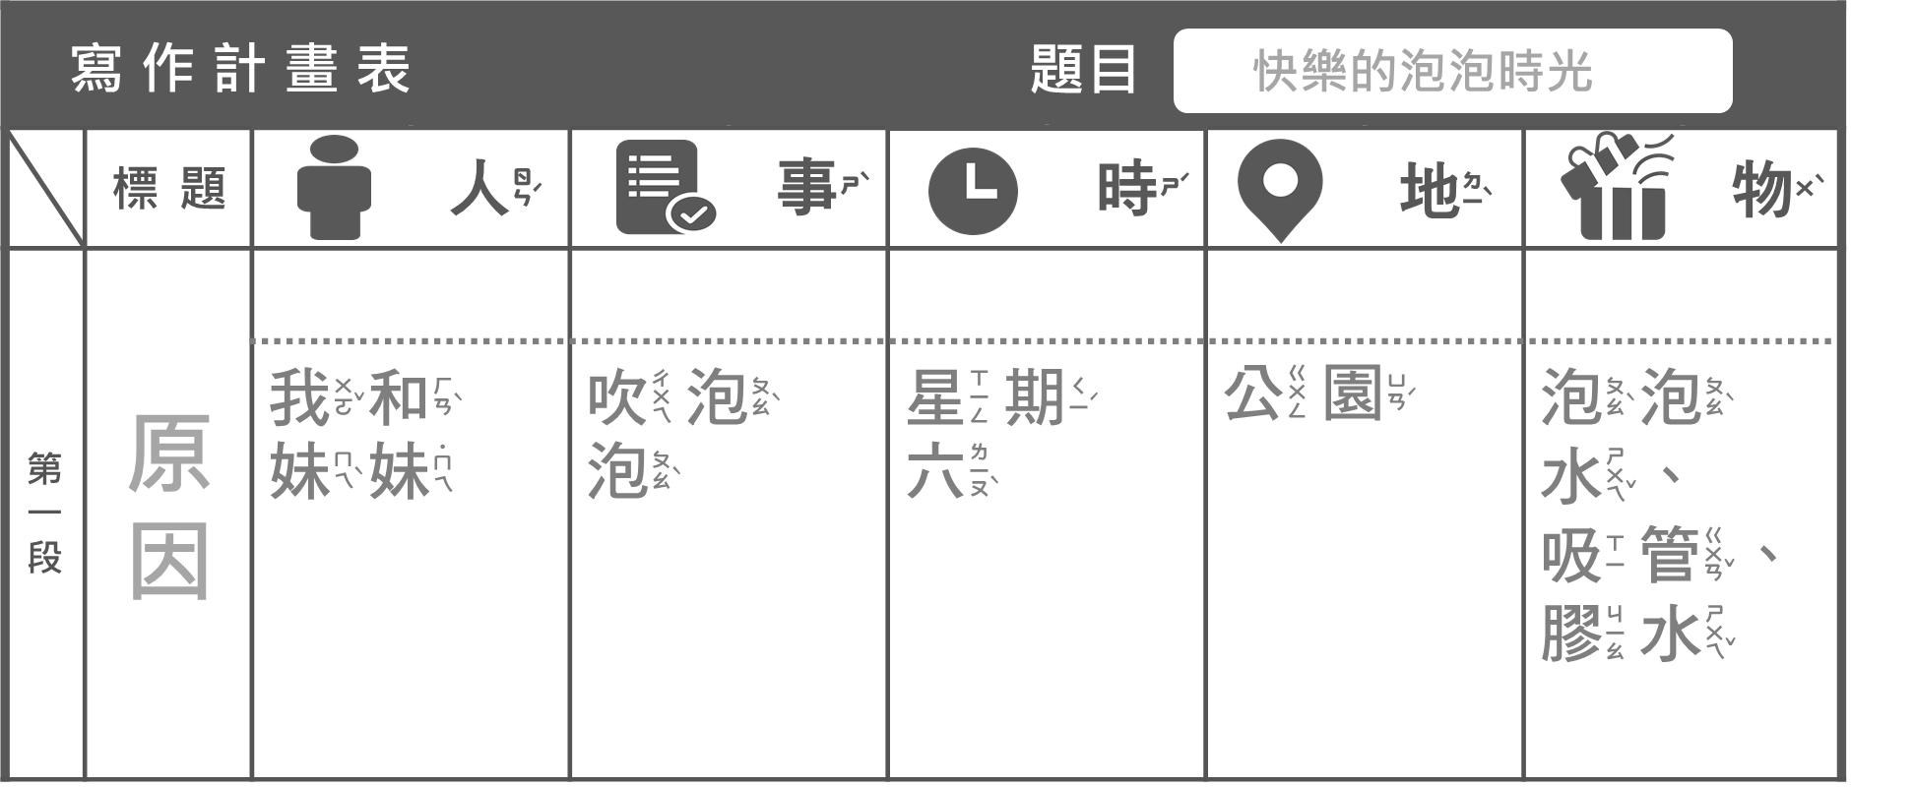






C 形 容 詞
在原本的文章上
加一個形容詞句子
溫暖 | 默默 | 美麗 | 堅硬 | 香甜 | 靈活
炎熱 | 低沉 | 恐怖 | 蓬鬆 | 新鮮 | 緩慢
清涼 | 響亮 | 神祕 | 光滑 | 清爽 | 匆忙
寒冷 | 熱鬧 | 危險 | 粗糙 | 美味 | 慌張

Slide 16





B 動 詞
觀察 | 提醒 | 怒吼 | 撥動 | 體會 | 扭動
欣賞 | 邀請 | 呼喚 | 披上 | 感覺 | 躲藏
分辨 | 鼓勵 | 叫賣 | 施展 | 發明 | 掙脫
瞧瞧 | 讚美 | 歡呼 | 攪拌 | 等待 | 陪伴
在原本的文章上
加一個動詞句子

Slide 17
04
第二段選
重點寫

Slide 18
寫作計畫表
標題
1 | 原因
 |  | 我和 妹妹 | 吹泡泡 | 星期六 | 公園 | 泡泡水、吸管、膠水、球拍
2 | 先做 |  | 划船 |  |  | 雙輪船 水池
3 | 再做
4 | 結果
人
事
時
地
物
第二段選2個來寫。

Slide 19
D 關聯句型
使用一個關聯句型加入文章中
一邊......一邊...... | 不但......也......
先......再......最後...... | 要是......一定......
不管......都...... | 以為......竟然......
因為......所以...... | 如果......就能......

Slide 20
寫作計畫表
標題
1 | 原因
 |  | 我和 妹妹 | 恐怖 陪伴 不管 都 | 星期六 | 公園 | 危險
2 | 先做 |  | 划船 |  |  | 雙輪船 水池
3 | 再做
4 | 結果
人
事
時
地
物
加上形容詞、動詞和句型。

Slide 21
寫作計畫表
標題
1 | 原因
 |  | 我和 妹妹 | 恐怖 陪伴 不管 都 | 星期六 | 公園 | 危險
2 | 先做 |  | 划船 |  |  | 雙輪船 水池
3 | 再做
4 | 結果
人
事
時
地
物
不管划船有多恐怖,我的同學都會陪伴我,讓我覺得很安心

Slide 22
在空白板上，依照
寫作計畫表的內容，完成第二段。

Slide 23
05
文章變身術

Slide 24
第三段寫結果
◎心中的感覺
◎兩種以上的收穫
【和參觀景點有關係的】
04

Slide 25
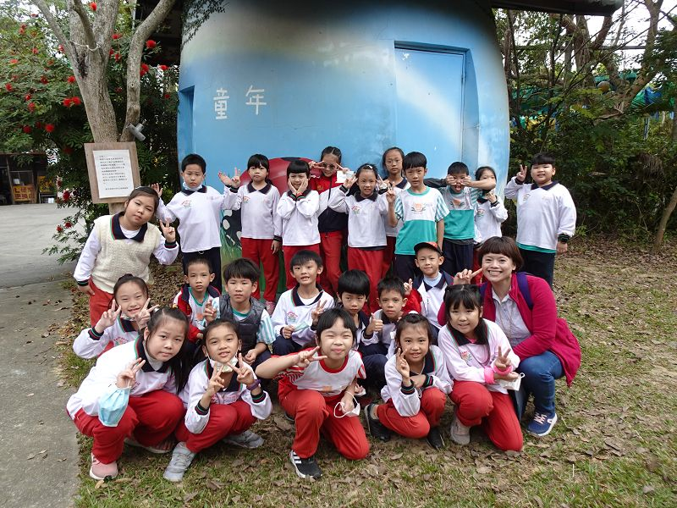
這次的戶外教學，雖然我被蚊子叮了兩個包，但和同學玩了刺激的碰碰車，又在划船時發現躲藏的青蛙，真是開心!

Slide 26
放鬆的一天
期待已久的戶外教學終於到來，這個寒冷的星期五，我和全班同學要一起到美麗的童年渡假村玩樂一整天。我們準備了背包、水壺和衛生紙，準備集合上遊覽車。
我最喜歡的活動是划船，我們坐上雙輪船，在危險的水池上用力撥動往前划，不管划船有多恐怖，我的同學都會陪伴我，讓我覺得很安心。
這次的戶外教學，雖然我被蚊子叮了兩個包，但和同學玩了刺激的碰碰車，又在划船時發現躲藏的青蛙，真是開心!

